Slide 1
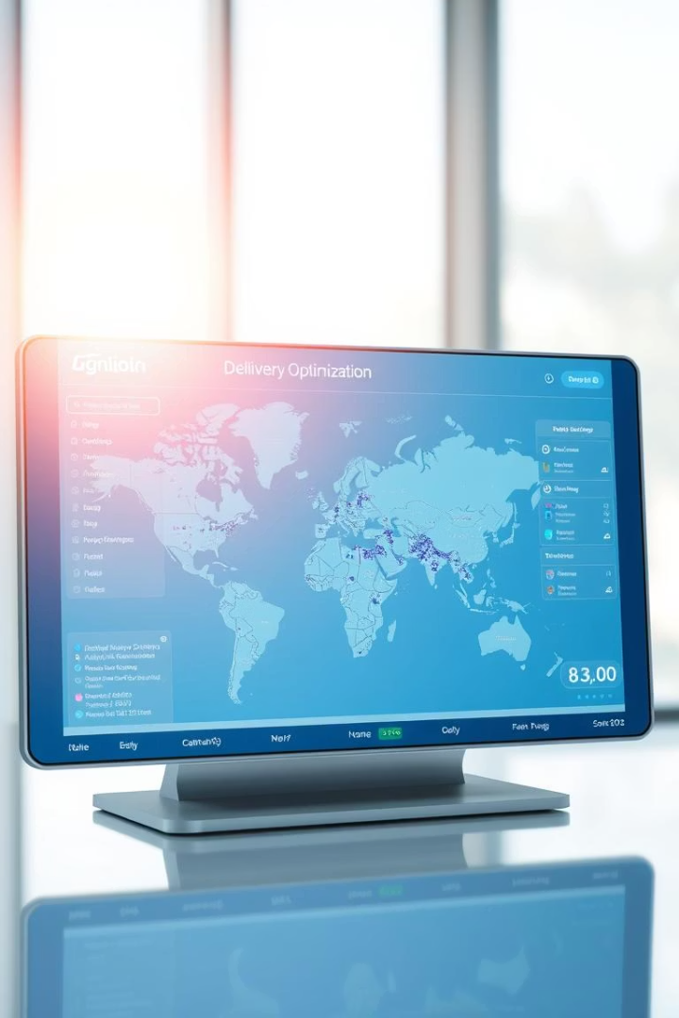
Система оптимизации доставки с автоматической кластеризацией заказов

Slide 2
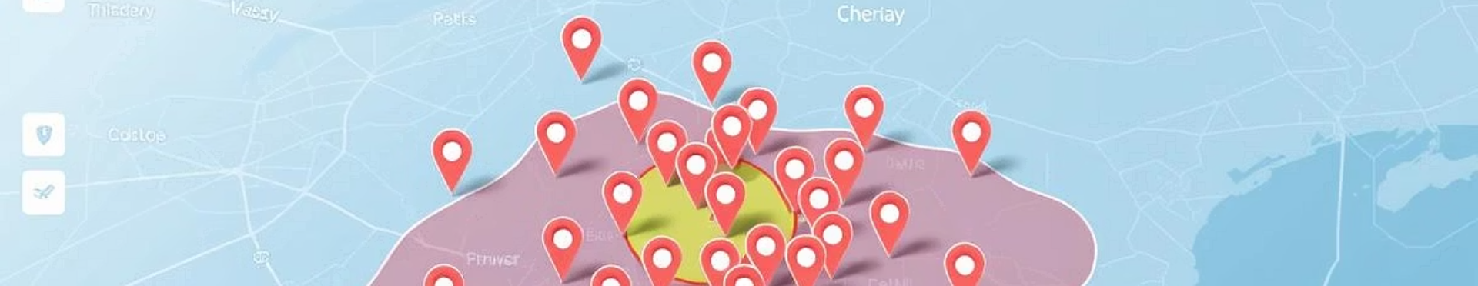

Идея проекта
Цель
Задача
Функции
Повысить эффективность работы курьеров через автоматическую кластеризацию.
Группировать заказы для минимизации времени доставки.
Система аккаунтов, интерактивная карта и поддержка xls-файлов.

Slide 3
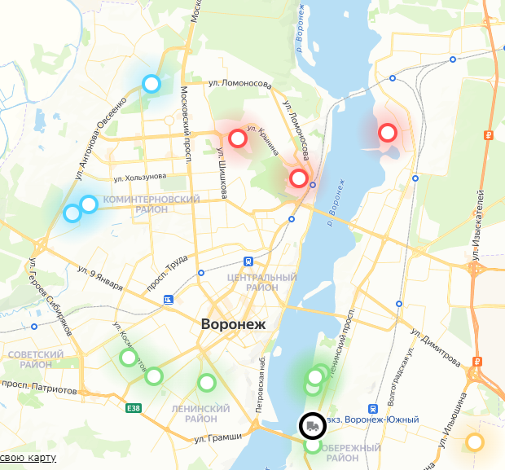
Интерфейс логиста
Проекты
Создание, удаление и управление проектами с заказами и курьерами.
Заказы
Импорт из xls, редактирование, распределение и поиск заказов.
Карта
Отображение точек заказов и склада с цветовой маркировкой курьеров.
Курьеры
Просмотр и фильтрация курьеров с назначенными заказами.

Slide 4
Блок курьера
Функции
Просмотр проектов и назначенных заказов без возможности редактирования.
Ограничения
Отсутствуют функции создания проектов, экспорта и распределения заказов.

Slide 5

Технологии backend
Flask, Flask-RESTful, Flask-Login, requests для backend и API
Werkzeug создания паролей
SQLAlchemy и сериализация в JSON
pandas для работы с xls-файлами
NumPy, NetworkX, Scipy кластеризация

Slide 6

Внешние ресурсы и API
Bootstrap
Яндекс карты геокодер API
Фронтенд стилизация и адаптивный дизайн.
Определение координат по адресам.
Яндекс карты javascript API
Интерактивная карта с точками заказов и курьеров.

Slide 7
Перспективы развития
Улучшение API
Интеграция более продвинутых систем генерации матриц расстояний (Яндекс API Матрица расстояний)
Коллективная работа
Возможность совместной работы над проектом в реальном времени. Коллективный доступ логистов
Расчет маршрутов
Автоматический расчет оптимальных маршрутов для курьеров
Контроль за курьерами
Отслеживание курьеров в реальном времени. Оптимизация их маршрутов и поддержка.

